Slide 1

আসসালামু আলাইকুম ওয়া রাহমাতুল্লাহ
সবাইকে শুভ সকাল

Slide 2
পরিচিতি
শিক্ষক পরিচিতি
আবু হারেছ
সহকারি মৌলভী
বনগ্রাম দাখিল মাদ্রাসা
হালুয়াঘাট,ময়মনসিংহ
পাঠ পরিচিতি
বিষয়ঃবাংলা ২য় পত্র
শ্রেণিঃ৯ম
পাঠঃকারক ও বিভক্তি
সময়ঃ৪০ মিনিট

Slide 3
নিচের বাক্যগুলোর প্রতি লক্ষ্য কর
১। রহিম স্কুলে যায়
২।সৎ পাত্রে কন্যা দান কর
৩।বোটা আলগা ফল গাছে থাকে না
৪।ভিক্ষুককে ভিক্ষা দাও

Slide 4
আজকের পাঠ

Slide 5
এ পাঠ শেষে শিক্ষার্থীরা
*কারকের পরিচয় লিখতে পারবে।
*কারকের প্রকারভেদ উল্লেখ করতে পারবে।
*বিভক্তির পরিচয় বর্ণনা করতে পারবে।
*বিভিন্ন প্রকার বিভক্তি শনাক্ত করতে পারবে।
*সহজ নিয়মে কারক নির্নয় করতে পারবে।

Slide 6
কারক
কারক শব্দটির ব্যাকরণগত অর্থ হল — যা ক্রিয়া সম্পাদন করে।
বাংলা ব্যাকরণ শাস্ত্রে, কারক বলতে মূলত ক্রিয়ার সঙ্গে বাক্যের বিশেষ্য ও সর্বনাম পদের সম্পর্ককে নির্দেশ করে।
কারকের সম্পর্ক বোঝাতে বিশেষ্য ও সর্বনাম পদের সঙ্গে সাধারণত বিভক্তি ও অনুসর্গ যুক্ত হয়।
বাক্যস্থ কোনো পদের সঙ্গে ক্রিয়াপদের সম্পর্ক বিদ্যমান থাকলে শুধুমাত্র তখনই কারক হবে।

Slide 7
কারক এর প্রকারভেদ
কর্তৃকারক
কর্ম কারক
করণ কারক
অপাদান কারক
অধিকরণ কারক
সম্বন্ধ কারক
কারক

Slide 8
বিভক্তি
*বিভক্তি হলো একপ্রকার গুচ্ছ বর্ণ, যারা বাক্যস্থিত একটি শব্দের সঙ্গে অন্য শব্দের সম্পর্ক সাধনের জন্য যুক্ত হয়।
*বাক্যের মধ্যে অন্য শব্দের সাথে বিশেষ্য ও সর্বনাম পদের সম্পর্ক বোঝাতে অর্থহীন কিছু লগ্নক যুক্ত হয়, এই লগ্নকগুলোই বিভক্তি নামে পরিচিত।
*বিভক্তিগুলো ক্রিয়াপদ-এর সাথে নামপদ-এর সম্পর্ক স্থাপন করে।

Slide 9
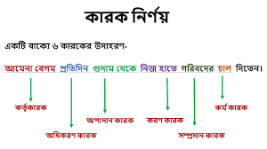

Slide 10
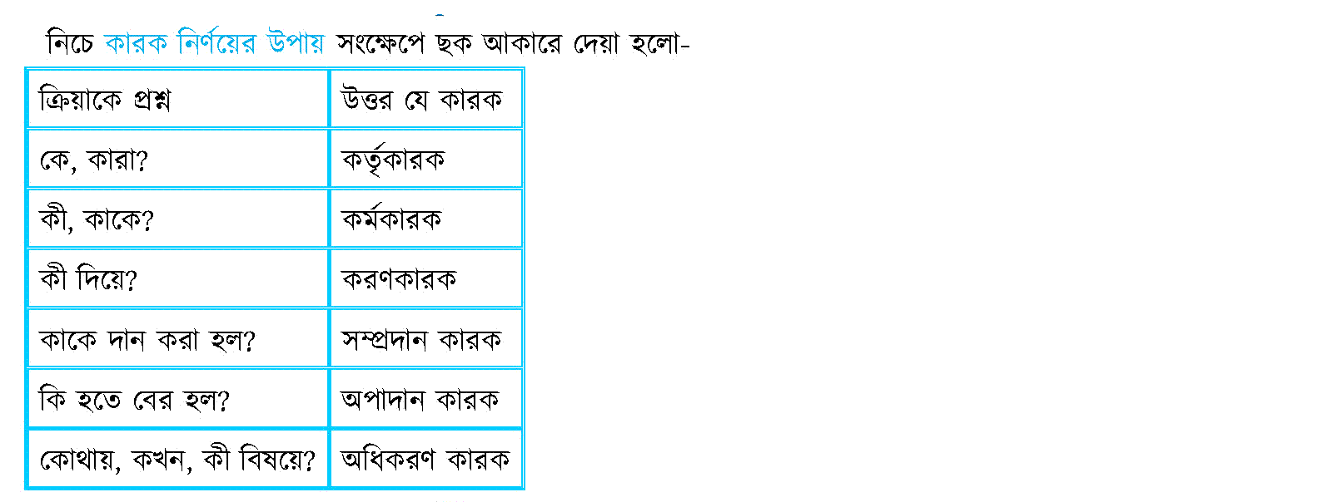
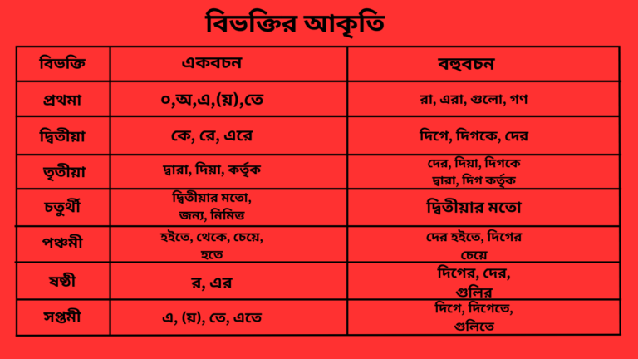

Slide 12
মূল্যায়ন
*কারক কি?
*কারক কাকে বলে?
*কারক কত প্রকার ও কি কি?

Slide 13
বাড়ির কাজ
নিচের বাক্যগুলোর দাগ টানা শব্দগুলোর কারক নির্ণয় কর
*আমি কলম দ্বারা লিখি।
*রাখাল গরুর পাল লয়ে যায় মাঠে।
*তিলে তৈল আছে।
*ধোপাকে কাপর দাও ।

Slide 14

ধন্যবাদ

